Slide 1
Point d'avancement
Stage ANR Maritem
Pierre Tuloup

Slide 2
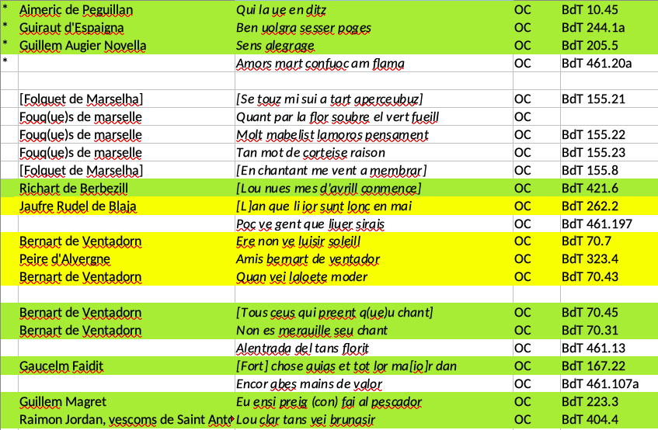
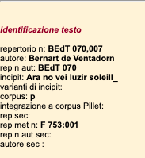
Indexation des données - Database
Ajout des références d'auteurs de pièces occitanes dans l'index (vert) et modification d'une référence (BdT 70.7) relative à Bernart de Ventadorn

Slide 3
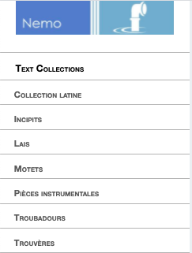
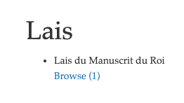
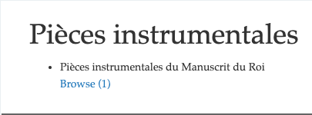
Indexation des données - Database
Ajout des collections relatives aux lais et aux pièces instrumentales

Slide 4
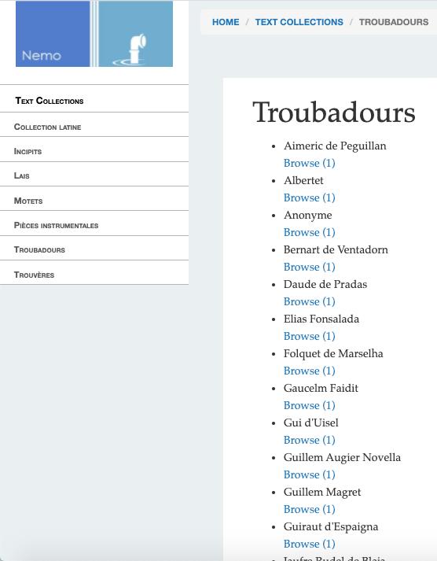
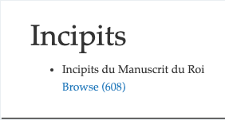
Indexation des données - Database
Ajout des titres d'incipits complets du Manuscrit du Roi selon l'index ainsi que des troubadours

Slide 5
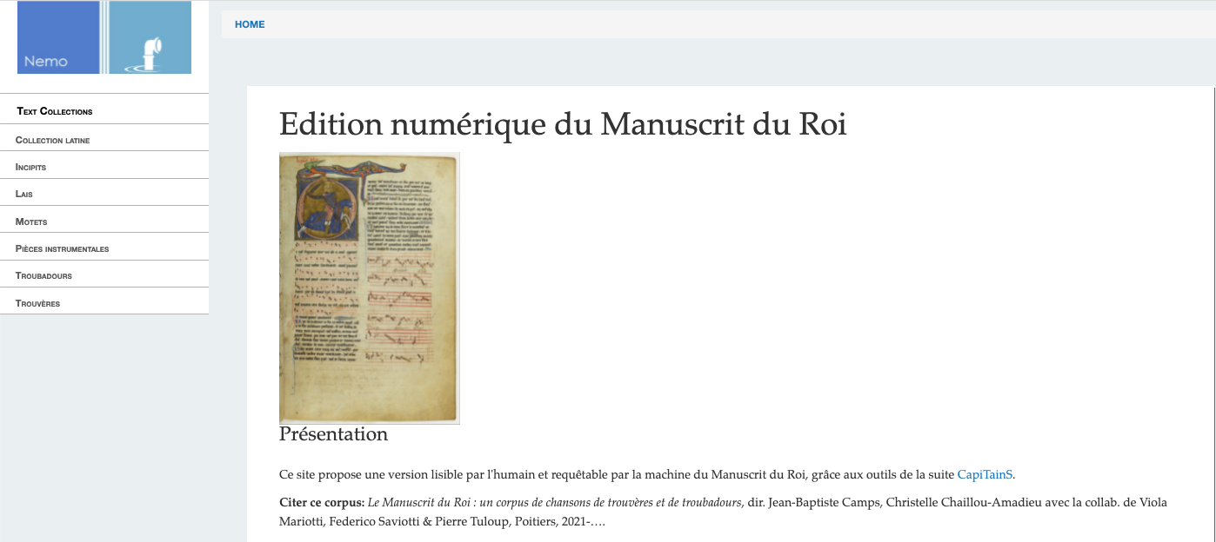
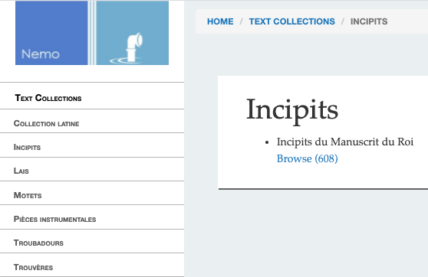
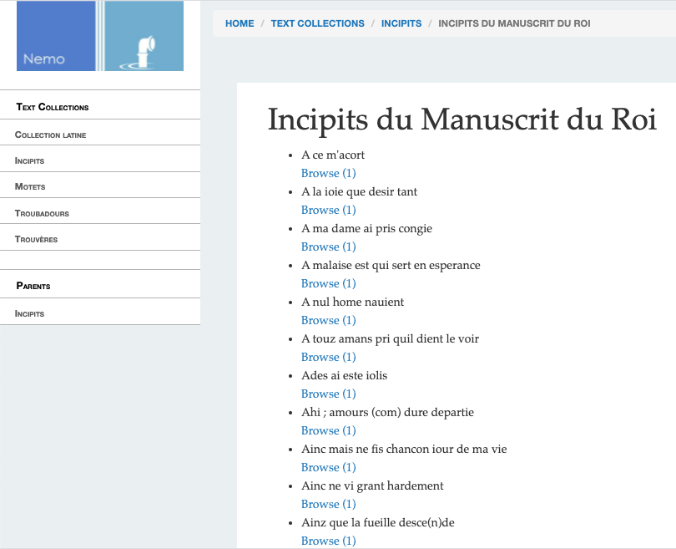
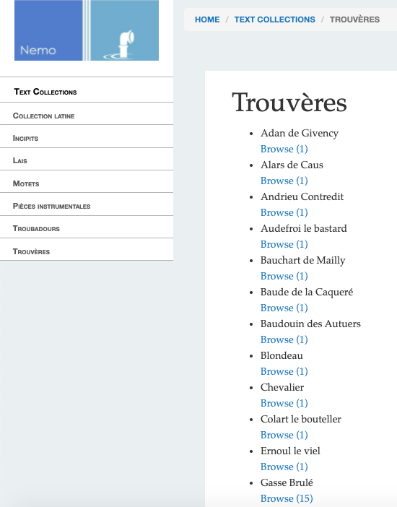
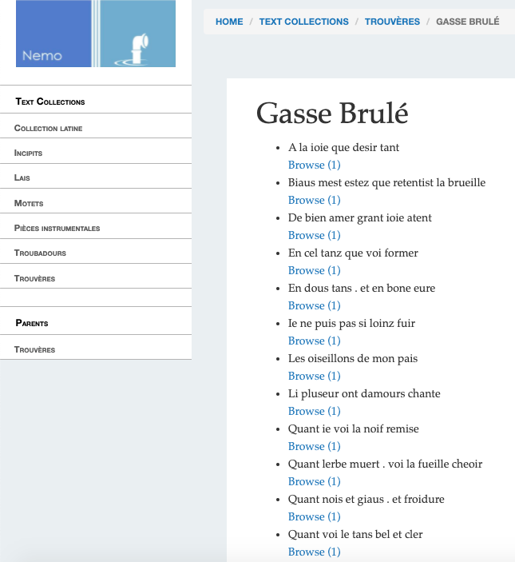
Visualisation d'un exemple de structure d'indexation
La recherche peut ici s'effectuer par titre d'incipit ou par auteur (exemple du trouvère Gasse Brulé).

